Slide 1

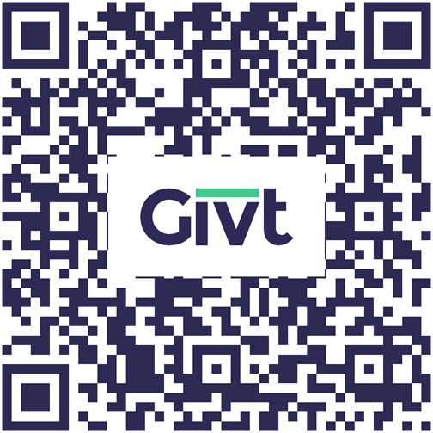
Eindejaarsverdubbelingsactie 2023
Geven om moeders in Afrika
Newbornlife zet zich in voor hersteloperaties bij vrouwen die beschadigd zijn door de bevalling. Door de operatie kunnen zij terugkeren naar hun gemeenschap.
Wilt u een bijdrage leveren?
NL85 INGB 0003 1092 80
t.a.v. Stichting Newbornlife

